Slide 1
Matlab II.
http://mobil.nik.uni-obuda.hu /index.php/informatikai-rendszerek-alapjai

Slide 2
Függvény ábrázolás
http://users.nik.uni-obuda.hu/kissdani
  Függvényvizsgálat (bonyolultabb példákkal)

Slide 3
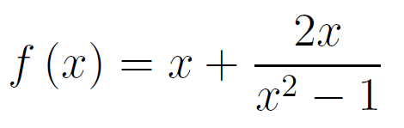
x=[-5:0.01:5]
y=x + (2*x./ (x.*x-1) )
plot(x,y)
Grid
xlim([-5 5])
ylim([-10 10])

Slide 4
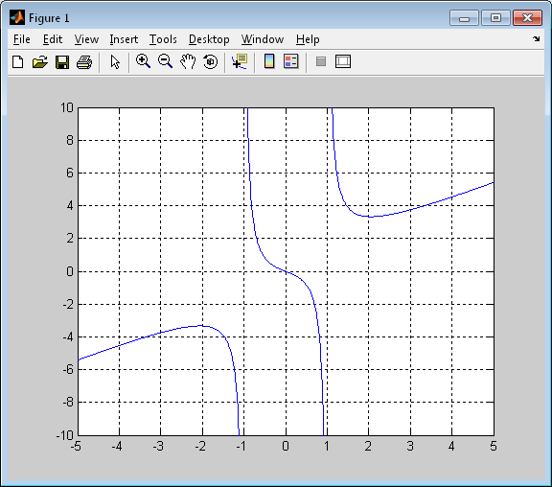

Slide 5
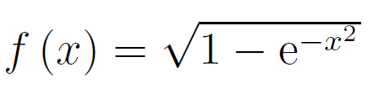
x=[-5:0.01:5]
y=sqrt(1-exp(1).^(-x.^2))
plot(x,y)
Grid
xlim([-5 5])
ylim([-1 2])

Slide 6
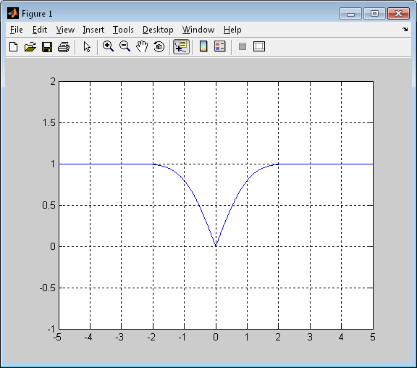

Slide 7
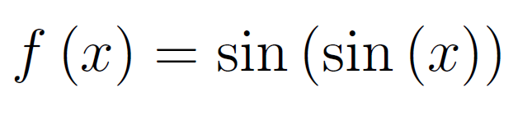
x=[-10:0.01:10]
y=sin(sin(x))
plot(x,y)
Grid
xlim([-6 6])
ylim([-1.1 1.1])

Slide 8
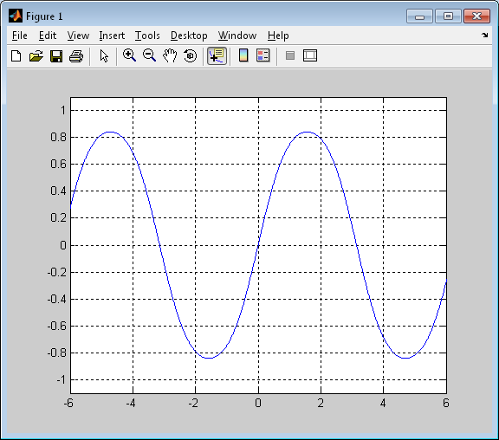

Slide 9
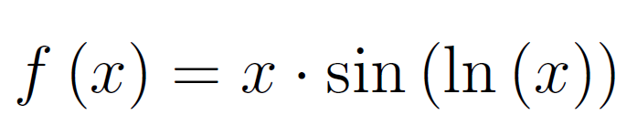
x=[0:0.1:700]
y=x.*sin(log(x));
plot(x,y)
grid
Log(x) => ln x
Log2(x) =>log₂ x
Log10(x) =>log₁₀ x

Slide 10
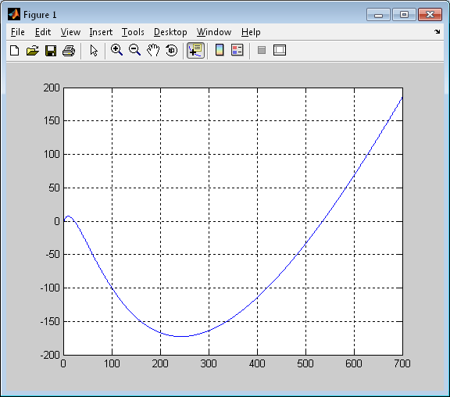

Slide 11
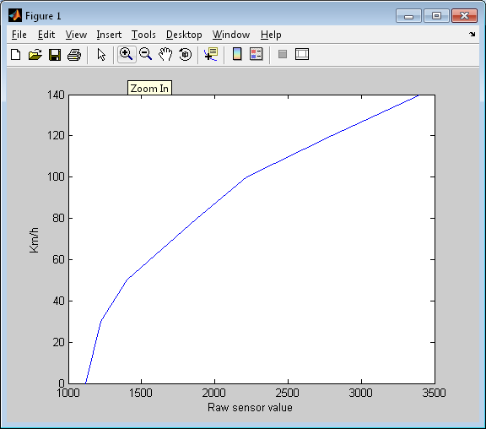
Közelítő függvények alkalmazása
airspeed=[
0 1120 ;
30 1220 ;
50 1400 ;
80 1880 ;
100 2220 ;
120 2800 ;
140 3400 ;
]
plot(airspeed(:,2), airspeed(:,1))
ylabel('Km/h')
xlabel('Raw sensor value')

Slide 12
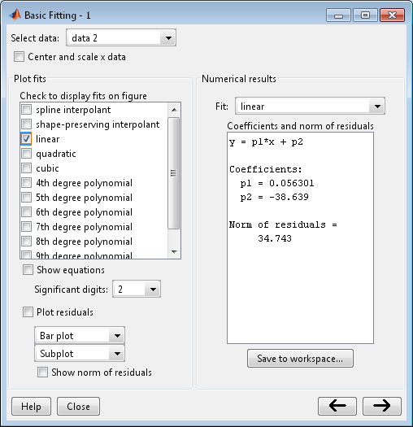
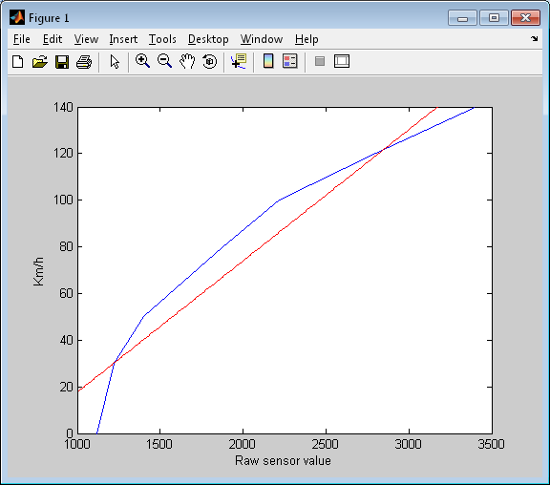
Közelítő függvények alkalmazása
Plot -> Tools -> Basic fitting

Slide 13

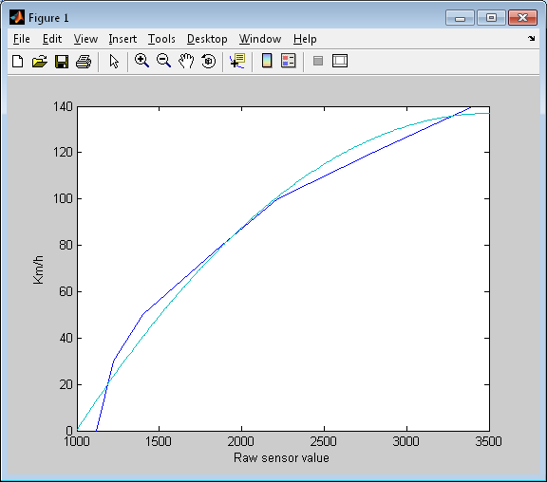
Közelítő függvények alkalmazása
Plot -> Tools -> Basic fitting

Slide 14
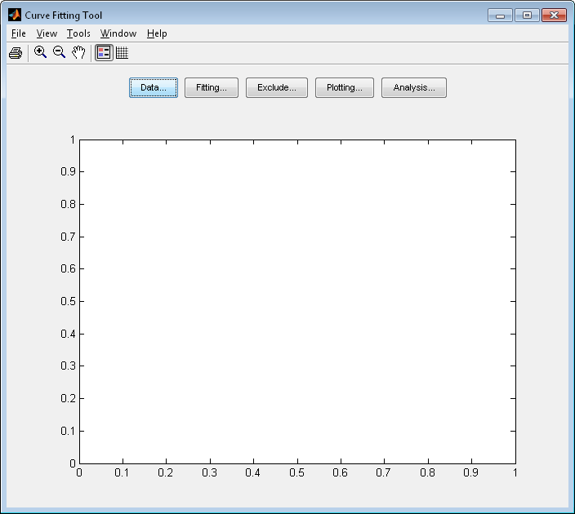
Közelítő függvények alkalmazása
Curve Fitting Tool
  >> cftool

Slide 15
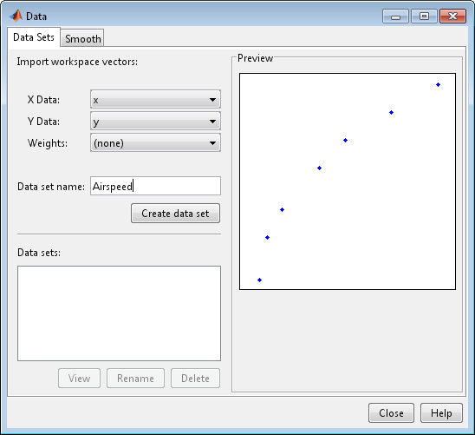
Közelítő függvények alkalmazása
  x=airspeed(:,2)
  y=airspeed(:,1)
  cftool
  ….
  X Data: x
  Y Data: y
  Data set name: Airspeed
  -> Create data set

Slide 16
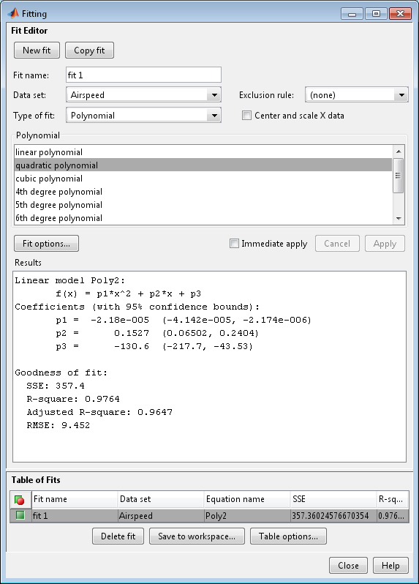
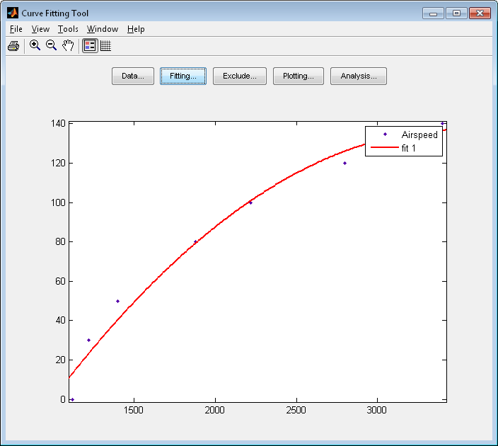
Közelítő függvények alkalmazása
  Fitting

Slide 17
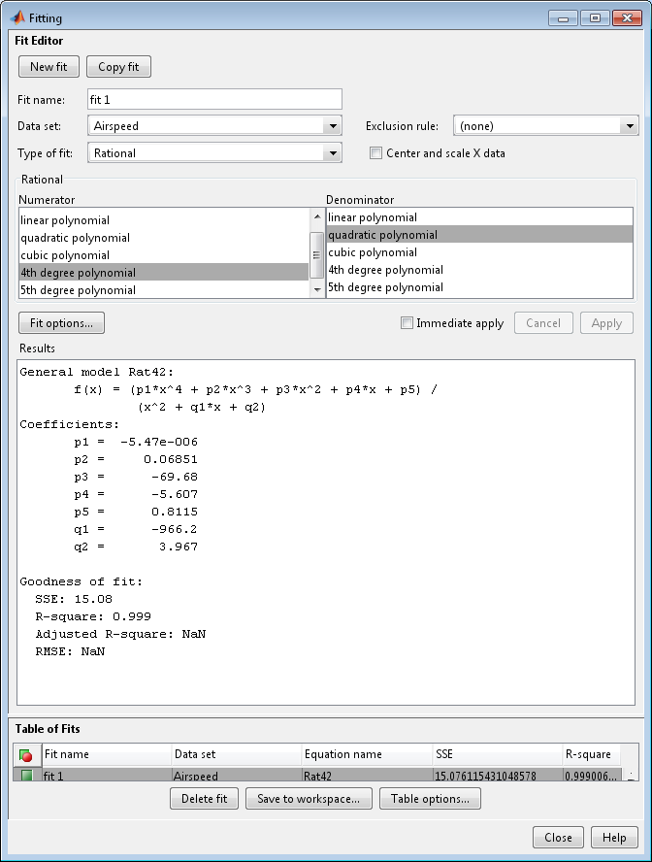
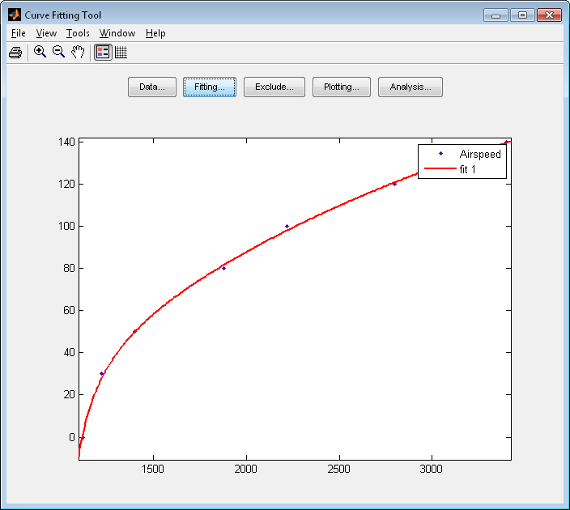
Közelítő függvények alkalmazása
  Fitting

Slide 18
Jelek szűrése
Átlagolás
Medián szűrés
Csúszó ablakos szűrés
Stb…

Slide 19
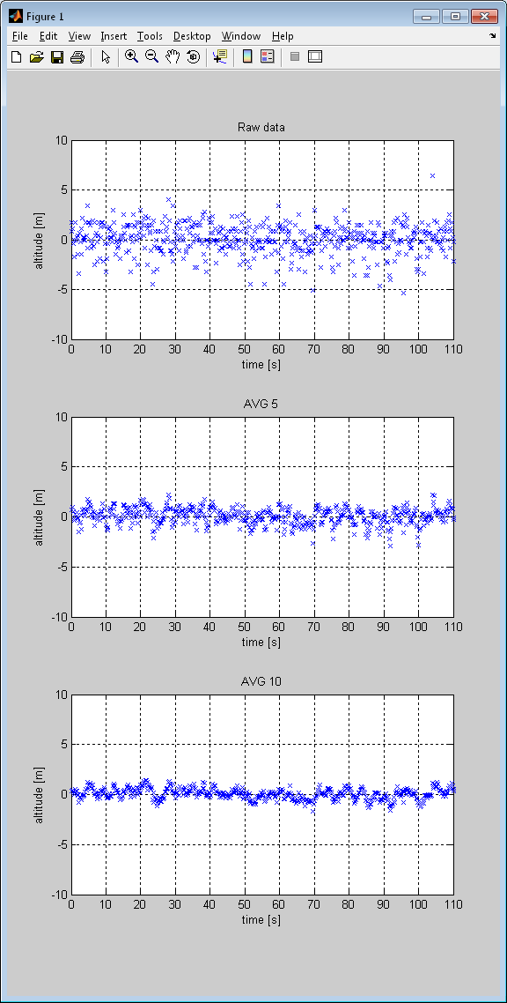
Jelek szűrése

Slide 20
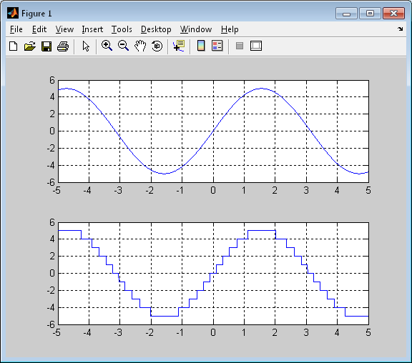
Számábrázolási hibák
Lebegő pontos vs. Fix pontos
  x = [-5:0.001:5];
  y=sin(x)*5;
  subplot(2,1,1);
  plot(x,y);
  Grid;
  ylim([-6, 6]);
  subplot(2,1,2);
  plot(x,int32(y));
  Grid;
  ylim([-6, 6]);

